Slide 1

Kmeans ++ , shilluate
מגישים :
זיו ציונית 311379911
אברי זגורי 211695655

Slide 2

K-means
הוא שיטה פופולרית עבור ניתוח אשכולות בכריית נתונים. מטרתו לחלק את הנקודות ל- k אשכולות לפי מרכזי כובד. כל נקודה משויכת לאחד מ"מרכזי הכובד". על ידי בחירה נכונה של מרכזי כובד ניתן לאתר את הקבוצות השונות.
האלגוריתם עובד בתצורה הבאה :
תחילה בוחרים את מספר האשכולות k.
בוחרים k מרכזים בצורה רנדומאלית.
משייכים כל נקודה אל המרכז הקרוב ביותר אליה
מזיזים את המרכז להיות במיקום הממוצע של הנקודות ששייכות לאשכול זה.
חוזרים על שני הפעולות האחרונות עד שהמרכז לא השתנה.

Slide 3
Kmeans ++
המטרה של שיפור האלגוריתם הוא לשפר את זמן הריצה ע"י בחירת המרכזים ההתחלתים בצורה חכמה יותר.
תחילה בוחרים את המרכז הראשון בצורה רנדומאלית.
בוחרים את שאר המרכזים ע"י בחירה רנדומאלית הסתברותית המבוססת על מרחקי הנקודות מהמרכזים הקיימים באותו זמן.
בחירה זו תגרום לכך שבהסתברות גבוהה תבחר נקודה אשר שייכת לאשכול אחר.
הוכח כי בעזרת בחירה מסוג זה נוכל להוריד את זמן הריצה לסדר גודל לוגריתמי.

Slide 4

shilluate
סילואט מפיק "ציון" בין 1- ל 1 ותפקידו לדרג כמה טוב הבחירה במספר המרכזים שבחרנו עבור k-means .
איך הסילואט עובד ?
עובר על כל הנקודות ויוצר עבור כל נקודה את הציון הבא :
A המרחק הממוצע מהקלאסטר שהנקודה נמצאת בה .
B המרחק הממוצע מהקלאסטר הקרוב ביותר .
$$sil\left(point\right)=\frac{b−a}{max⁡(a,b)}$$
לאחר שחישבנו עבור כל הנקודות , הממוצע של חישובים אלו הוא פלט האלגוריתם כלומר ציון הסילואט .

Slide 5
יתרונות וחסרונות של פייתון
יתרונות :
ספריית numpy מאפשר לבצע חישובים מורכבים בזמן מאוד מהיר בעיקר ע"י השימוש שלה במעבד הוקטורי דבר אשר מקצר משמעותית את זמן ריצת התוכנית.
קוד קצר, רוב הפונקציות הסטנדרטיות כבר ממומשות לכן הקוד הינו קצר .
ספריית numpy מאפשר יצירת מערכים מיוחדים מסוג הומוגני , לעומת זאת המערכים הרגילים של פיתון הינם מערכים של מצביעים (גם אם הם מצביעים לאותו type ) דבר אשר משמר את עקרון המקומיות.
חסרונות:
קוד קריא, כל משתנה בפיתון יכול להיות מכל סוג שהוא לכן דבר זה מקשה על קריאות הקוד .

Slide 6
יתרונות וחסרונות של c++
יתרונות :
Valarray מאפשר לבצע חישובים מורכבים בזמן מאוד מהיר בעיקר ע"י השימוש במעבד הוקטורי דבר אשר מקצר משמעותית את זמן ריצת התוכנית.
תכנות מונחה עצמים מאפשר הגדרת נקודה ((struct ואת האופרטורים התומכים בפעולות בין נקודות (לדוגמה אופרטור ==) דבר אשר מפשט את הקריאות של הקוד ומשפר את הלוגיקה של הפתרון.
שימוש ב "בנאי הזזה" מאפשר שימור של עקרון המקומיות בקוד (חסכון במקום בזכרון) .
קוד קריא , שימוש במונחי עצמים מפשט את קריאת הקוד ומאפשר פעולות אינטואטיביות בין עצמים (לדוגמא נקודות ).
חסרונות:
ריצת הקוד אומנם מהירה אך לא כמו בפיתון, למשל בפיתון ספרית numpy מאפשרת לבצע כפל מטריצות .
הגעה לזמני ריצה קצרים מחייבת שימוש בפתרונות אשר אינם קריאים ויחסית מסובכים למימוש.

Slide 7
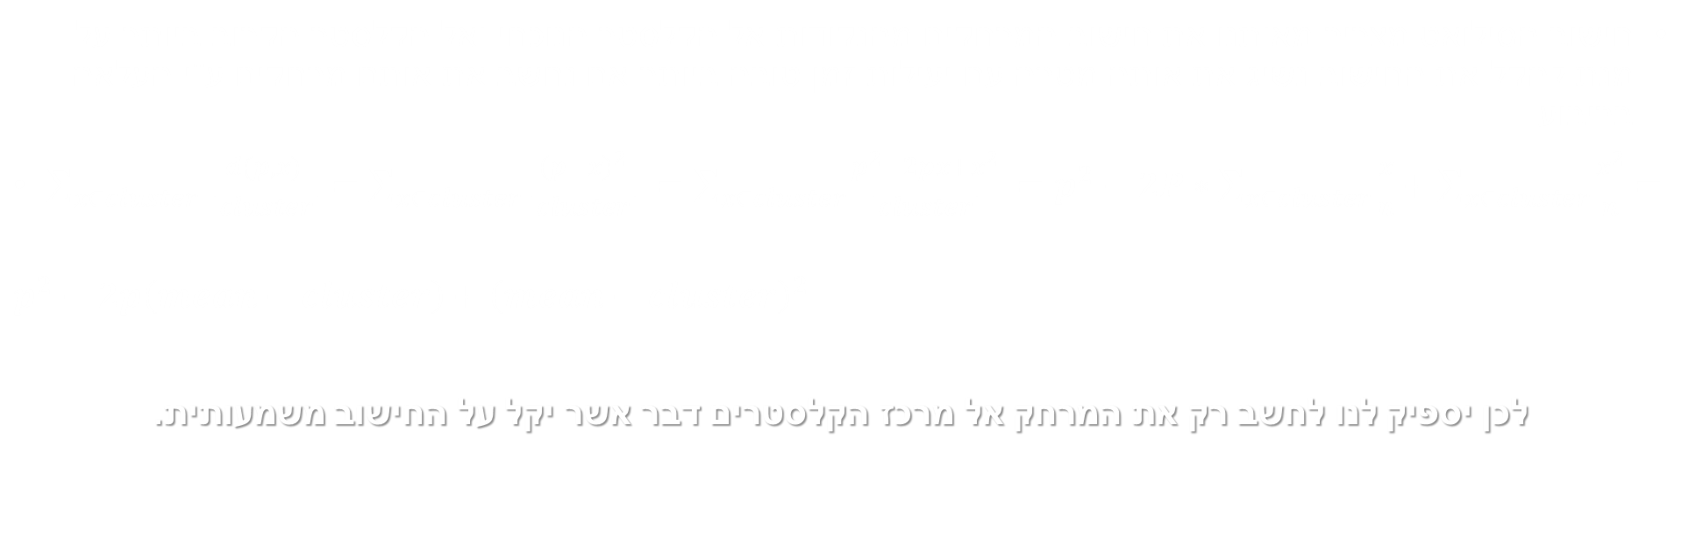
Optimization
חישוב הסילואט מצריך מאיתנו את חישוב המרחקים מהנקודות אל הקלסטר הנוכחי ואל הקלסטר הקרוב ביותר על מנת להקל את החישוב נשיג את אותה מטרה עם יעילות זמן טובה ביותר אם נחשב את אותם מרחקים ע"י העלאה בריבוע .
$\sum_{x∈cluster}{\frac{d(p,x)}{ |cluster|}}=\sum_{x∈cluster}{\frac{{\left(p−x\right)}^{2}}{|cluster|} =\sum_{x∈cluster}{\frac{p^{2}−2px+x^{2}}{|cluster|} =p^{2}−2P∗\sum_{x∈cluster}{\frac{x}{n}}+\sum_{x∈cluster}{\frac{x^{2}}{n}=}}}$
$$p^{2}−2p\left(mean−cluster\right)+{\left(mean−cluster\right)}^{2}$$
לכן יספיק לנו לחשב רק את המרחק אל מרכז הקלסטרים דבר אשר יקל על החישוב משמעותית.

Slide 8
Optimization python
שימוש בגנרטור במקום בלולאות מאפשר הקצת זיכרון יחידה של מערך, לעומת שימוש בלולאות אשר מקצה בכל פעם מחדש מערך בגודל שונה .

Slide 9
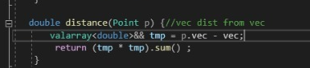
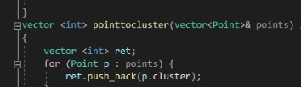
Optimization c++
שימוש ב Rvalue בחישוב המרחק חוסך חישוב חוזר בנוסחת המרחק עבור חיסור וקטורים בריבוע .
שימוש ב move constructor על מנת לחסוך העתקה למערך או למבנה אחר.
מתן משתנה ע"י רפרנס לפונקציה מאפשר חיסכון במקום וניתן לשימוש כל עוד לא פוגעים במידע.

Slide 10
זמן ריצה עבור kmeans=10
זמן ריצת ספריה של python הוא :3.57
זמן ריצת של הקוד שלנו python : 0.7923038005828857
C++ : זמן ריצת של הקוד שלנו : 9.782.

